Slide 1
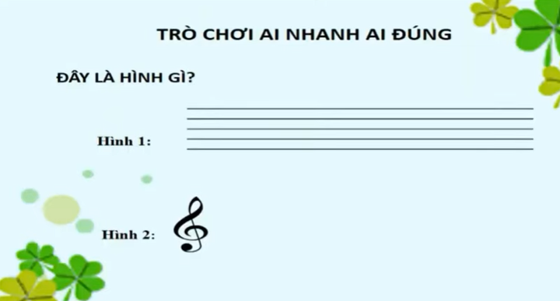

Slide 2
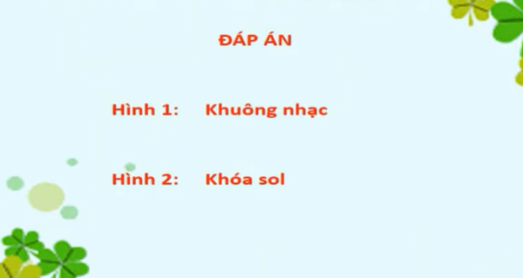

Slide 3

Tiết 23. Giới thiệu một số hình nốt nhạc
Kể chuyện: Du Bá Nha và Chung Tử Kỳ

Slide 4
I.Giới thiệu về một số hình nốt nhạc

Slide 5
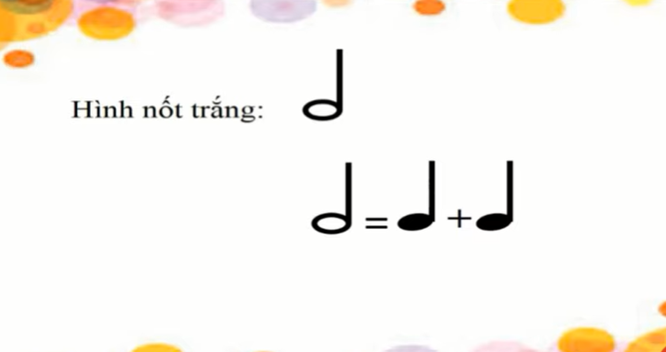

Slide 6
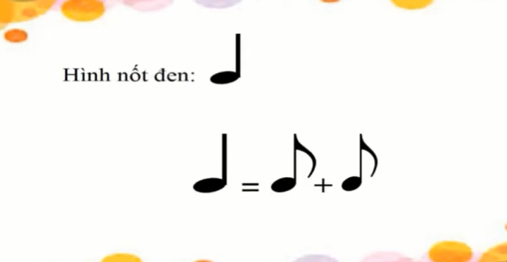

Slide 7
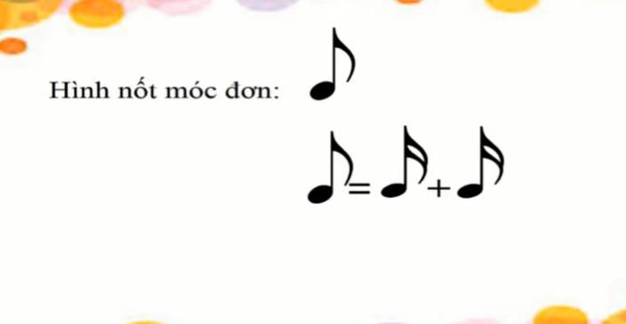

Slide 8
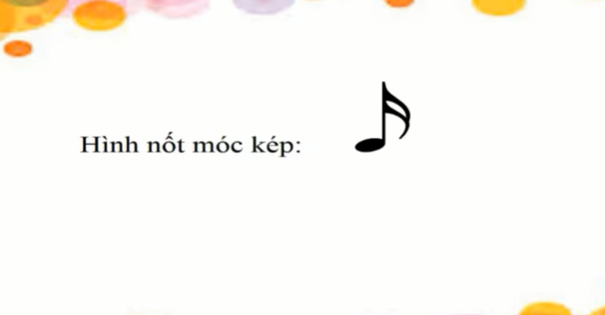

Slide 9
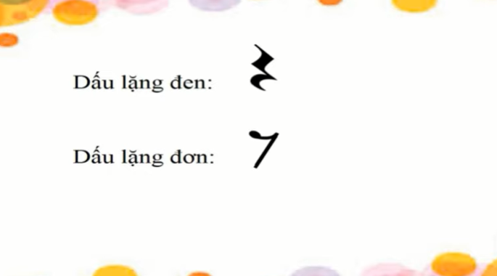

Slide 10
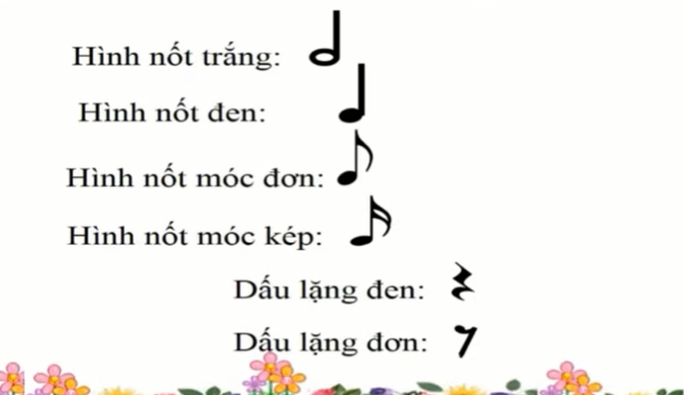

Slide 11
Tập viết nốt nhạc

Slide 12
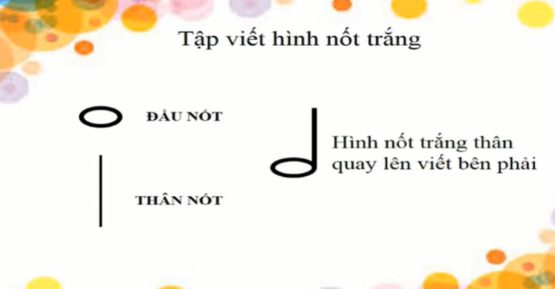

Slide 13
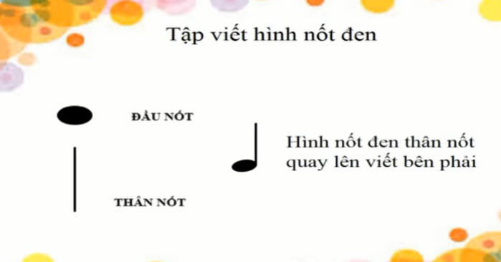

Slide 14
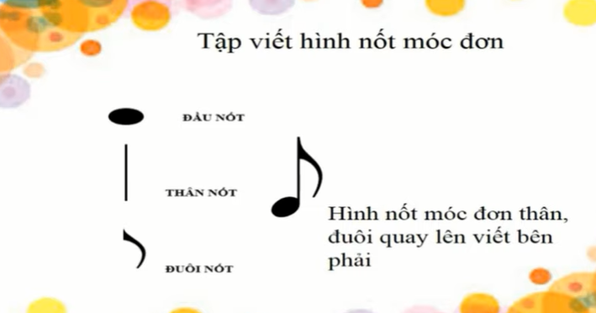

Slide 15
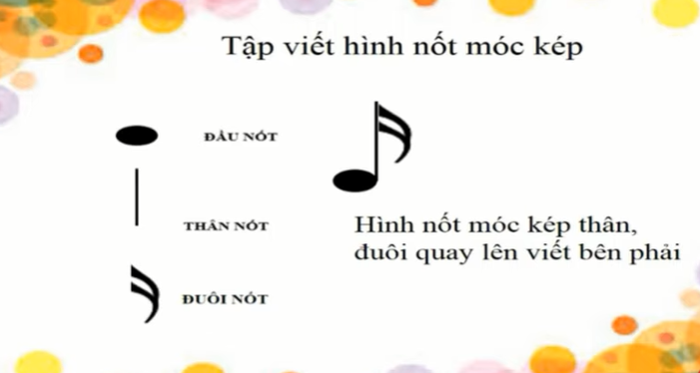

Slide 18
Kể chuyện: Du Bá Nha, Chung Tử Kỳ

Slide 19
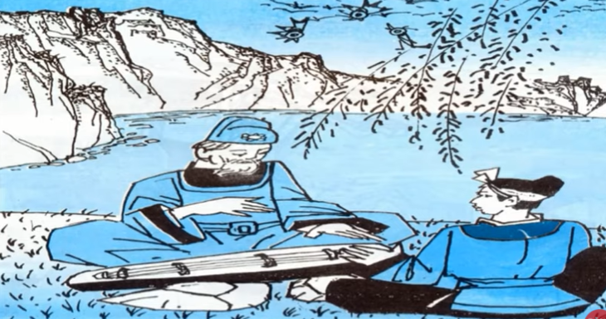

Slide 20
